Slide 1










미리랩
MiriLab — AI 시민 사회 정책 실험실
정책을 배포하기 전에,
실제 한국 인구통계 기반 AI 가상 시민에게 먼저 물어본다.
수혜 · 경계 · 사각지대 — 같은 정책, 다른 인생
DLthon 2 · 팀명/발표자 (채워주세요) · 2026. 06.
Notes:
안녕하세요, 저희는 '미리랩'을 만들었습니다. 미리랩은 정책을 배포하기 '전에' AI 가상 시민 사회에서 '미리' 반응을 실험하는 랩(Lab)입니다. 아래 캐릭터들은 실제로 저희 시뮬레이션 속에서 살아가는 가상 시민들인데, 발표 마지막에 이 친구들이 마을에서 직접 움직이는 모습을 보여드리겠습니다. (팀명·발표자 이름은 슬라이드에 채워주세요)

Slide 2
01 문제
정책은 왜 닿지 못하는가 — 같은 정책, 다른 인생
정보 격차
대상자인지조차 모른다
이해도 부족
문구·신청 조건이 어렵다
디지털 장벽
온라인 신청 자체가 벽
도달 실패
발표돼도 닿지 않는다
기존 도구(정부24 챗봇·복지로)는 정책을 ‘찾는’ 시민을 돕는다 — 정책을 ‘만드는’ 입안자가 “누가 못 받을까?”를 배포 전에 볼 도구는 없다
핵심 장면 — 같은 ‘청년 월세 지원’ 정책, 6개월 후
수혜 · A (26세 청년)
복지로에서 5분 만에 신청,
첫 저축을 시작했다.
경계 · B (46세 중장년)
본인은 대상이 아니지만
자녀를 위해 대신 신청해 준다.
사각지대 · C (74세 고령)
6개월이 지나도
존재조차 알지 못했다.
“같은 정책, 다른 인생.” — 미리랩은 이 갈림을 배포 전에 보여준다
미리랩 · AI 시민 사회 정책 실험실
2
Notes:
정부는 매년 수천 건의 정책을 발표하지만 정작 필요한 사람에게 닿지 못합니다 — 모르거나, 어렵거나, 디지털이 벽이거나, 발표돼도 닿지 않거나. 기존 서비스는 전부 정책을 '찾는' 시민용이고, 정책을 '만드는' 입안자가 '누가 못 받을지'를 배포 전에 보는 도구는 없습니다. 저희 답이 미리랩입니다. 같은 청년 월세 정책이라도 26세는 5분 만에 신청하고, 46세는 자녀를 위해 대신 신청하고, 74세는 존재조차 모릅니다. '같은 정책, 다른 인생' — 이 갈림을 배포 전에 보여드립니다. 수혜·경계·사각 세 가지 색이 오늘 발표를 관통합니다.

Slide 3
02 시스템
통계에서 뽑은 시민 24명 — 3축 단방향 파이프라인
페르소나 — nvidia/Nemotron-Personas-Korea (실제 한국 통계 기반 합성 · 100만 명 × 26항목 · CC BY 4.0)
seed 고정 24명 샘플링 — 손으로 만들면 보고 싶은 반응을 심게 된다. 실제 분포에서 뽑으면 사각지대 인물이 처음부터 표본 안에 들어 있다.
↓
축1 · 정보
react — 시민 각자의 t0 반응
점수는 익명 설문 — LLM은
선택지만, 숫자 변환은 코드
축2 · 결과
인생극장 — 전원 1·3·6개월
시간경과 시뮬, 실제 결과에서
대조 3명(수혜·경계·사각) 선별
축3 · 요약
집계·서술 (axis3 · 순수 함수)
게이지·리포트 등 화면의
모든 숫자가 여기 한 곳에서
→
→
단방향이라 뒤로 흐르지 않고, 판정 지점이 하나라 모순이 생기지 않는다 (v1 단일 LangGraph의 축 간 모순 → 재설계)
↓
Streamlit 7탭 · 데모 = Gemini 실런 녹화 재생 (발표장 네트워크 0콜)
재현성 — seed 고정 + 로컬 캐시: 발표마다 같은 시민 24명, 오프라인에서도 동작
미리랩 · AI 시민 사회 정책 실험실
3
Notes:
시스템은 한 장이면 충분합니다. 바닥엔 NVIDIA가 실제 한국 통계로 합성해 공개한 페르소나 100만 명이 있고, 저희는 seed 고정으로 24명을 뽑습니다 — 손으로 만들면 보고 싶은 반응을 심게 되지만, 실제 분포에서 뽑으면 사각지대 인물이 처음부터 표본 안에 들어 있습니다. 그 위가 3축 단방향 파이프라인입니다. 축1이 시민 각자의 첫 반응을 만들고, 축2가 그걸 시딩 삼아 시간 속에서 인생을 굴리고, 축3가 두 축을 읽어 집계합니다. 단방향이라 뒤로 흐르지 않고 판정 지점이 하나라 모순이 안 생깁니다 — 처음 단일 LangGraph 시절의 축 간 모순을 재설계로 푼 결과입니다. 데모는 Gemini 실런을 녹화해 재생하므로 발표장 네트워크가 죽어도 진짜 결과로 시연됩니다. 이제 세 축을 화면으로 하나씩 보여드리겠습니다.

Slide 4
02 시스템
축1 · 정보 — 시민 반응
시민 각자가 정책을 보고 즉시 반응한다 (t0)
📸 ‘시민 반응’ 탭 캡처
데모에서 실제 반응이 채워지는 화면
react — 1차 반응
· 반응문 + 입장 (찬성 · 반대 · 혼합)
· 익명 설문 응답
· LLM은 선택지만 고르고, 0~100 점수 변환은 코드
interact — 다른 시민을 보고 입장 변화
SNS 채팅 탭 데모 전용 · 집계엔 미반영 (메인 라인에서 덜어냄)
→ 집단의 첫 온도. 게이지·리포트 집계는 축3에서.
미리랩 · AI 시민 사회 정책 실험실
4
Notes:
축1은 시민 각자의 첫 반응(t0)입니다. 정책을 보고 반응문과 입장, 익명 설문에 답합니다. 중요한 건 — LLM은 0~100 점수를 직접 매기지 않습니다. 설문 선택지만 고르고 숫자 변환은 코드가 합니다. 구버전엔 점수를 직접 물었는데 기분이 점수에 번지는 정서 후광 탓에 비대상 노인이 청년 정책에 수혜 70을 주는 버그가 있었고, 설문 전환으로 해소했습니다. 화면의 게이지·집계는 이 단계가 아니라 축3에서 나옵니다.

Slide 5
02 시스템
축2 · 결과 — 정책 인생극장
① 전원 시간경과 시뮬 (1 · 3 · 6개월)
시점마다: 장소 + 경로 + 행동 서사 + 상태 + 막힌 지점
📸 ‘정책 인생극장’ 탭 캡처
대조 3명 카드 + 여정 띠(알게됨→신청→막힘)가 보이는 화면 추천
↓
② 실제 결과에서 대조 3명 선별
받음 → 수혜 / 진행 중 → 경계 / 막힘·못 닿음 → 사각
↓
③ 접근 여정 카드
🧭 알게됨 → 신청 → ⛔막힘 (경로·막힌 지점·삶의 변화)
채널 5곳이 사각지대의 표현 장치
복지로(온라인) · 주민센터 · 복지관 · 직장/시장 · 집
청년은 복지로에서 5분, 고령은 어느 채널에도 닿지 못한다.
미리랩 · AI 시민 사회 정책 실험실
5
Notes:
축2 정책 인생극장입니다. 시민 전원을 1·3·6개월 시간 경과 속에서 살게 하고, 그 '실제 결과'에서 수혜·경계·사각 세 사람을 뽑아 카드로 보여줍니다. 카드를 펼치면 '알게 됨 → 신청 → 서류에서 막힘' 같은 여정 띠와 함께 어떤 경로로 알게 됐고 어디서 막혔는지가 서사로 나옵니다. 미리 점수로 3명을 '예측'해 뽑던 구버전은 라벨과 이야기가 어긋나는 모순이 있어서, 전원을 먼저 살게 한 뒤 결과에서 뽑는 방식으로 바꿨습니다 — 수혜·경계·사각은 점수가 아니라 결과니까요. 청년에겐 복지로에서 5분인 일이 고령 어르신에겐 어느 채널로도 닿지 못하는 일이 됩니다.

Slide 6
02 시스템
축3 · 요약 — 집계
axis3가 축1·축2를 다시 읽어 집계한다 (순수 함수 · LLM 무관)
📸 게이지 · 리포트 화면 캡처
게이지 3종 + 종합 리포트가 보이는 화면
게이지 3종
정책수용도 · 신청의향지수 · 사회혼란도(=불만 평균)
종합 리포트 (.md)
숫자·인용은 코드가 채우고, 산문 4칸만 LLM (1콜)
화면에 뜨는 모든 숫자는 여기서 — 판정 지점이 하나라 모순 없음
미리랩 · AI 시민 사회 정책 실험실
6
Notes:
축3는 집계입니다. 핵심은 — 화면에 뜨는 게이지와 리포트의 모든 숫자가 여기 한 곳에서 나온다는 점입니다. 축1의 반응과 축2의 인생극장 결과를 입력으로 받아 순수 파이썬 함수로 집계하므로, 같은 입력이면 늘 같은 숫자가 나옵니다. 종합 리포트는 숫자·인용을 코드가 채우고 LLM은 산문 네 칸만 쓰는 고정 양식입니다. 집계를 한 곳으로 모은 게 '판정 지점이 하나라 모순이 안 생긴다'는 재설계의 핵심입니다.

Slide 7
03 시행착오
막다른 길이 설계 원칙이 됐다 — 대표 2가지
① “전 국민 10억 지급” 버그
• 극단 정책에 전원 찬성 — 시민이 ‘이해득실 계산기’
• 처방 “현실적으로 판단하라” → 전원 반대로 해결된 듯
• 그러나 정상 정책의 혼란도까지 오르는 과교정 → 판단 지시 전부 철거 (프롬프트는 무대만)
• 진짜 답은 지시가 아니라 측정(익명 설문)과 모델 선택(Gemini)
교훈 — 프롬프트로 조향하지 마라. 분포는 데이터와 측정으로 푼다.
② 판단은 LLM에게, 불변식은 코드로
LLM은 확률적 — 가끔 말이 안 되는 출력을 낸다. 반복해서 만난 답:
• 상태 비퇴행 가드 ‘신청→모름’ 퇴행은 ‘막힘’으로 자동 교정
• 태그 대상 게이트 대상 여부 = 태그가 정하는 사실, 결과 = LLM 궤적
• 전파 게이트 모르던 사람은 ‘아는 사람을 만났을 때만’ 안다
서사와 판단은 LLM이, 어겨선 안 되는 규칙은 코드 가드가 보증.
그 외 — ‘두 심판 문제’(라벨과 서사의 모순 → 결과 기반 선별로 통일) · 8기능 구상 → 검증 가능한 핵심으로 스코프 축소 (상세: 자료집 11~14장)
미리랩 · AI 시민 사회 정책 실험실
7
Notes:
이 모양에 오기까지의 시행착오 중 두 가지만 소개합니다. 첫째, 극단 정책 '전 국민 10억 지급'에 전원 찬성이 나왔습니다. '현실적으로 판단하라'를 넣자 해결된 듯 보였지만 정상 정책의 혼란도까지 끌어올리는 과교정이 생겨, 판단 지시를 전부 철거했습니다. 진짜 답은 지시가 아니라 측정 방식과 모델 선택이었고 — '프롬프트로 조향하지 마라'가 최종 교훈입니다. 둘째, LLM은 확률적이라 신청했던 사람이 '몰랐다'로 퇴행하는 식의 출력을 냅니다. 저희 답은 일관됩니다 — 서사와 판단은 LLM에게 맡기되, 어겨선 안 되는 규칙은 코드 가드가 보증한다. 이 두 원칙이 시스템 전체를 관통하고, 다음 장의 검증이 이 위에서 돌아갑니다.

Slide 8
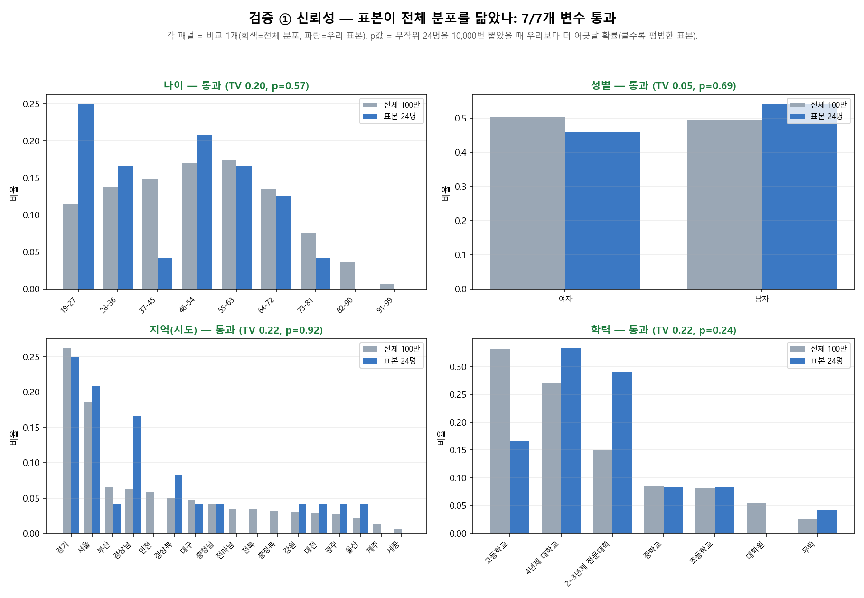
04 검증
‘맞혔나’가 아니라 ‘합리적으로 작동하는가’
미리랩은 미래를 맞히는 예측기가 아니라, 정책의 파장을 미리 보는 시뮬레이터다. ‘여론조사를 얼마나 맞혔나’로 평가하지 않는다 — 그 지표는 약하고, 솔직히 인정한다.
대신 — 극단 정책에도 시민이 상식적으로 반응하면, 일반 정책의 반응도 믿을 수 있다. 기준은 실행 전에 등록하고, 결과가 나빠도 고치지 않는다(사전등록).
① 재료 시민 24명이 한국 인구를 닮았나?
분포 7/7 통과 — 무작위 추출 기대범위 안 (부트스트랩 1만회 · LLM 0콜)
② 작동 반응 차이를 만드는 게 페르소나인가?
사전등록 0/4 → 부검 반전 (다음 장)
③ 강건성 극단 정책에도 상식을 지키나?
행동 벤치마크 7/7 통과 (다음 장)
미리랩 · AI 시민 사회 정책 실험실
8
Notes:
'이걸 믿을 수 있나'에 답합니다. 먼저 분명히 — 미리랩은 미래를 맞히는 예측기가 아니라 정책의 파장을 미리 보는 시뮬레이터고, '여론조사를 맞혔나' 같은 지표는 약할 수밖에 없음을 솔직히 인정합니다. 대신 기댄 논리는 스트레스 테스트입니다 — 말도 안 되는 극단 정책에도 시민이 상식적으로 반응한다면, 평범한 정책의 반응도 믿을 수 있다. 그 위에서 재료·작동·강건성 세 가지를, 판정 기준을 실행 전에 등록하는 사전등록 방식으로 검증했습니다. 아래 그림이 ① 재료입니다. 전체 100만 명 분포(회색)와 우리 24명(파랑)을 변수별로 비교해 부트스트랩 1만 번으로 판정했고, 7개 변수 전부 통과 — 쏠림 없이 뽑았습니다. ②와 ③은 다음 장에서 이야기로 보여드립니다.

Slide 9
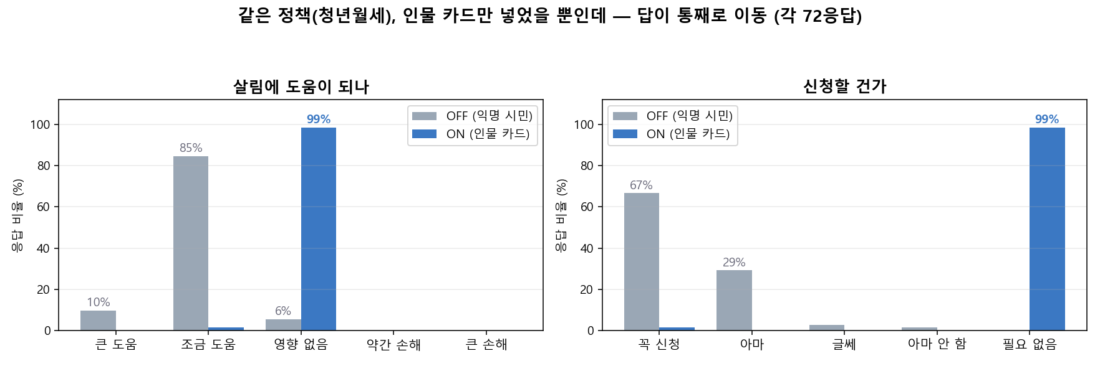
04 검증
사전등록 0/4의 반전 · 행동 벤치마크 7/7
② 작동 — 0/4 탈락, 부검해 보니
• 실험 — 같은 정책을 인물 카드 ON/OFF(익명)로 비교
• 결과 — 사전등록 0/4 탈락 · 점수는 그대로 기록
• 부검 — 시민들이 원문의 숨은 요건(별도거주·무주택·소득)까지 읽고 전원 ‘나는 비대상’ 정확 판정
시뮬이 채점표보다 현실적이었다 (실제 청년월세도 신청자 2/3가 요건 탈락)
익명(회색) → 인물 카드(파랑): 응답이 자기 처지로 수렴 — 페르소나가 차이를 만든다
시민들이 직접 말한 탈락 사유
심석현(26) “기사 끝에 보니까 주택 소유자는 제외라고 딱 적혀 있어요.”
조유정(31) “중위소득 60%면 생각보다 낮거든요. 저는 기준에서 걸려요.”
③ 강건성 — 행동 벤치마크 7/7
부조리 가상 정책 5종이 매번 상식적인 집단 축으로 갈라짐 — 반려묘 유일 찬성자 = ‘펫푸드 창업 꿈’ 페르소나 · 남성 수혜 정책에 남성 23% 반대(“우리 집은 0원”)
5종 전부 데모 녹화본(키 없이 재생 가능) · 모델/프롬프트 변경 시 재실행하는 회귀 도구
미리랩 · AI 시민 사회 정책 실험실
9
Notes:
검증 ②는 저희 발표에서 가장 정직한 대목입니다. 인물 카드 ON/OFF 실험이 사전등록 0/4로 떨어졌고, 점수는 그대로 둔 채 원자료를 부검했더니 반전이었습니다. 우리 채점 기준은 나이·소득만 보고 10명을 '대상자'라 표시했는데, 시뮬 속 시민들은 정책 원문의 별도거주·무주택·소득 요건까지 읽고 전원이 '나는 해당 안 됨'을 정확히 판정한 겁니다 — 실제 청년월세도 신청자 2/3가 요건 탈락이니, 시뮬이 채점표보다 현실적이었던 거죠. 오른쪽 그림이 증거입니다. 익명일 땐 '나도 도움되겠지'로 낙관하던 응답이 인물 카드가 들어가는 순간 자기 처지로 수렴합니다. 검증 ③ 행동 벤치마크는 부조리 가상 정책 5종을 넣고 사회가 상식 방향으로 갈라지는지 보는 고정 시험지 — 7개 체크 전부 통과했고, 백미는 전 국민 반려묘 보급의 유일한 찬성자가 페르소나 서사에 '펫푸드 창업 꿈'이 있는 시민이었다는 것. 입장이 인구통계를 넘어 서사와 정렬된다는 증거입니다.

Slide 10
05 확장
게시판 RAG — 문서 근거로 답하는 정책 문의 게시판
정책 문의 게시판 + 문서 근거 답변
• 질문 → 검색된 근거 ‘안에서만’ 답변 (환각 억제)
• 답변에 근거·품질지표를 함께 표시
• PDF/TXT/MD 업로드로 문서 확장
• API 키가 없으면 추출식 폴백 — 데모는 항상 동작
📸 ‘게시판’ 탭 캡처
질문 → 답변 + 📎근거 + 품질지표 표가 보이는 화면 추천
협업 방식 — 자리만 비워두고 끼워 넣기
본체에는 끼울 자리와 반환 계약만 미리 설계해 두고, 팀원이 독립 패키지로 RAG 엔진을 구현해 마지막에 끼워 넣었다. 모듈 경계를 지킨 덕에 본체는 한 줄도 깨지지 않았다.
미리랩 · AI 시민 사회 정책 실험실
10
Notes:
확장 파트 첫 번째, 게시판 RAG입니다. 초기에 'MVP에서 제외'로 좁혔던 RAG가 마지막에 팀의 손으로 돌아왔습니다 — 좁힌 건 버린 게 아니라 확장 경로였습니다. 시민이나 입안자가 정책 문서에 질문하면 벡터 검색으로 찾은 근거 '안에서만' 답하고, 근거와 품질지표를 함께 보여줍니다. 협업 방식이 포인트 — 본체에는 자리와 반환 계약만 설계해 두고 팀원이 독립 패키지로 구현해 마지막에 끼워 넣었는데, 본체는 한 줄도 깨지지 않았습니다. 키가 없으면 추출식 폴백으로 동작하니 데모도 안전합니다.

Slide 11

05 확장
미리마을 — 정책 소식은 누구에게, 어떤 경로로 닿는가
• Generative Agents (Park et al., 2023) 원형 — LLM이 10명 각자의 하루를 생성, 마주치면 맥락 대화
• 손제작 10명 고정 캐스트 — 전파엔 ‘서로 아는 관계’가 필수 (통계 샘플과 목적이 다른 의도된 선택)
• 녹화 후 재생 — 브라우저는 LLM 0콜 (즉시·반복·오프라인 = 발표 안전망)
1일차 실측 (실제 LLM) — 담당 공무원 영희만 알고 시작
10명 중 9명에게 전파 (공무원→카페 사랑방) · 사각 1명 = 동선이 안 겹친 박어르신 · 인지 누수 0 — ‘아는 사람을 만나야 안다’ 코드 가드
창발 — 시키지 않았는데 민수·수아가 광장 산책을 약속하고, 같은 카페 사장이 손님마다 다른 대화를 한다
🎬 여기서 라이브 데모 — 미리마을 재생 60~90초 (재생 = LLM 0콜, 네트워크가 죽어도 안전)
미리랩 · AI 시민 사회 정책 실험실
11
Notes:
마지막 확장, 미리마을입니다. Generative Agents 논문의 원형 — 에이전트가 공간에서 자기 스케줄대로 살아가는 마을입니다. LLM이 10명 각자의 하루를 생성하면 브라우저는 호출 없이 재생만 하므로 발표 중에도 안전합니다. 축1·2의 통계 샘플엔 '관계'가 없어 전파를 그릴 근거가 없지만, 여긴 서로 아는 손제작 10명이라 전파가 연출이 아니라 관계와 동선의 결과입니다. 정책 담당 공무원 영희만 아는 상태로 시작하면 하루 만에 9명에게 퍼지고, 동선이 안 겹친 박어르신이 사각지대로 남습니다 — 시행착오 장의 '전파 게이트'가 이 무대의 가드입니다. 시키지 않았는데 캐릭터들이 서로를 일정에 엮는 창발도 나타났습니다. 그리고 발표 첫 장에서 약속한 장면 — 이 친구들이 직접 움직이는 모습을 지금 보여드리겠습니다. (데모 60~90초. Q&A 대비 — '손으로 안 만든다더니 모순 아니냐': 통계 샘플은 대표성이 목적, 미리마을은 전파가 목적이라 서로 아는 관계가 필수 — 목적이 다르면 재료도 다릅니다.)

Slide 12
05 활용
활용 방안 — 정책의 수명주기마다 쓰인다
① 입안 — 배포 전 점검
정책 초안을 넣어 사각지대를 미리 본다
· 누가 모르는가 (전파 실패)
· 누가 막히는가 (집행·진입 장벽)
· 악용 위험·허점은 없는가
→ 시민 반응 · 인생극장 · 대시보드
② 다듬기 — 개선 루프
진단 → 개선안 → 보고까지 한 화면
· 병목·사각·우선지원·악용 4카드 진단
· 문구·절차 수정안 + 도움창구 제안
· 수정안을 다시 넣어 재실험(루프)
→ 정책 개선 탭 · 종합 리포트(.md)
③ 시행 후 — 대응 준비
민원·문의 대응을 미리 구축한다
· 정책 문서 기반 예상 문의·답변
· 근거 ‘안에서만’ 답변 (환각 억제)
· 안내문·FAQ 작성 재료로 활용
→ 정책 문의 게시판 (RAG)
→
→
정책만이 아니다 — 사내 제도 · 학교 규정 · 공공 캠페인처럼 ‘규칙이 사람에게 닿는 모든 곳’이 실험 대상이 될 수 있다
미리랩 · AI 시민 사회 정책 실험실
12
Notes:
그래서 누가, 어떻게 쓰느냐 — 정책의 수명주기를 따라갑니다. 입안 단계에선 초안을 넣어 누가 모르고, 누가 막히고, 어떤 악용 위험이 있는지 배포 전에 봅니다. 다듬기 단계에선 정책 개선 탭이 병목·사각·우선지원·악용 네 카드로 진단하고, 문구·절차 수정안과 도움창구 운영 제안을 만들어 종합 리포트로 내보냅니다 — 수정안을 다시 정책 입력에 넣으면 개선 루프가 돌아갑니다. 시행 후엔 게시판 RAG로 정책 문서 기반 예상 문의·답변을 미리 구축해 민원 대응을 준비합니다. 그리고 이 구조는 정책 전용이 아닙니다 — 사내 제도, 학교 규정처럼 규칙이 사람에게 닿는 모든 곳에 같은 방식으로 쓸 수 있습니다.

Slide 13
06 마무리
한계 — 먼저 말해두는 세 가지
미래를 맞히는 도구가 아니다
일관되게 ‘영향 시나리오’로 포지셔닝. 신뢰성은 예측 정확도가 아니라 검증 3축(재료·작동·강건성)과 사전등록으로 방어한다.
표본이 작다
시민 24명 — 비율 최소 단위 4.2%p. 통계적 일반화가 아니라 ‘구조가 나타나는지’의 시연이다.
이념·가치 축이 없다
과거 정책 갭 측정(시뮬 vs 당시 여론조사)에서 찬성률 MAE 27.4%p — 주범은 반대 진영 소실. 처방은 프롬프트가 아니라 페르소나 데이터 강화.
그 외(소득 판정 근사 · ‘실현 기대’ 측정축 부재)는 자료집 22장에 정리
미리랩 · AI 시민 사회 정책 실험실
13
Notes:
마무리 전에 한계를 저희 입으로 먼저 말씀드립니다. 미리랩은 미래를 맞히는 도구가 아니고 그렇게 주장하지도 않습니다 — 영향 시나리오입니다. 표본 24명은 통계적 일반화가 아니라 구조가 나타나는지의 시연입니다. 그리고 가장 큰 공백을 정직하게 — 과거 정책 4건을 당시 여론조사와 맞대본 갭 측정에서 찬성률 평균 오차 27.4%p였고, 주범은 이념·가치 축 부재로 인한 '반대 진영 소실'입니다. 프롬프트 수정이 아니라 페르소나 데이터 강화로 풀 문제로 진단해 뒀습니다. 이 정직한 선 긋기가 저희 설계의 일부입니다.

Slide 14
“같은 정책, 다른 인생.”
미리랩은 그 갈림을 배포 전에 보여줍니다
— 누가 이해 못 하고 · 누가 신청 못 하고 · 어디서 막히는지
다음 — 이념·가치 축
갭 27.4%p의 주범 ‘반대 진영 소실’ — 데이터 강화로 해소
다음 — 실현 기대 문항
“안 믿지만 받으면 좋지”를 분리하는 설문 축 추가
다음 — 갭 리베이스라인
Gemini 기준 재측정 — 개선 폭을 같은 자로 추적
다음 — 미리마을 확장
누적 기억(B단계) · 적응 스케줄 · 페르소나 RAG
감사합니다 — Q&A
데이터 nvidia/Nemotron-Personas-Korea (CC BY 4.0) · LangGraph · Streamlit · gemini-3-flash / gpt-4o-mini · Generative Agents (Park et al., 2023)
Notes:
정리하면 — 미리랩은 실제 인구통계 기반 가상 시민에게 정책을 먼저 물어봐서, '같은 정책, 다른 인생'의 갈림을 배포 전에 보여주는 실험실입니다. 다음 단계의 1순위는 이념·가치 축 — 과거 정책 갭 측정에서 확인된 '반대 진영 소실'(찬성률 MAE 27.4%p)을 페르소나 데이터 강화로 푸는 일입니다. 이어서 실현 기대 문항, Gemini 기준 갭 리베이스라인, 미리마을 확장이 준비돼 있습니다. 들어주셔서 감사합니다. (Q&A 예상 질문: ①'실제 사람 반응과 맞는지 확인했나' → 정직하게: 과거 정책 4건을 당시 여론조사와 직접 맞대봤고 평균 오차 27.4%p, 주범(이념축 부재)과 처방(데이터 강화)까지 진단해 둔 상태라고 답변. Park et al.도 human eval과 비교했음을 인지하고 있다고 덧붙이면 강함 ②비용은 → 시뮬 1회 1~2센트, 검증·벤치마크 전체 세트도 몇 달러 수준 ③실제 입안자가 어떻게 쓰나 → 4장 컨셉의 사각지대 발견 + 정책 개선 탭의 종합 리포트(.md)로 답변)

